Slide 1

PHÒNG GD & ĐT QUẬN LONG BIÊN TRƯỜNG MN ĐÔ THỊ VIỆT HƯNG
LĨNH VỰC PHÁT TRIỂN THẨM MỸ
HOẠT ĐỘNG TẠO HÌNH
Đề tài: Vẽ thuyền trên biển

Slide 2

Hát và vận động: Em đi chơi thuyền

Slide 3
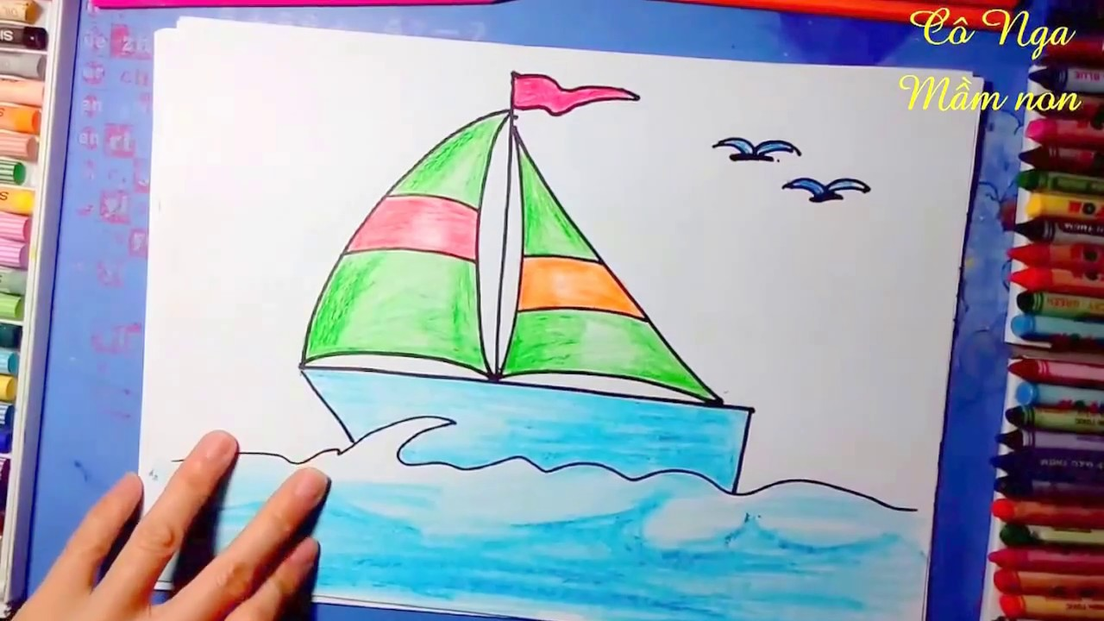

Slide 4
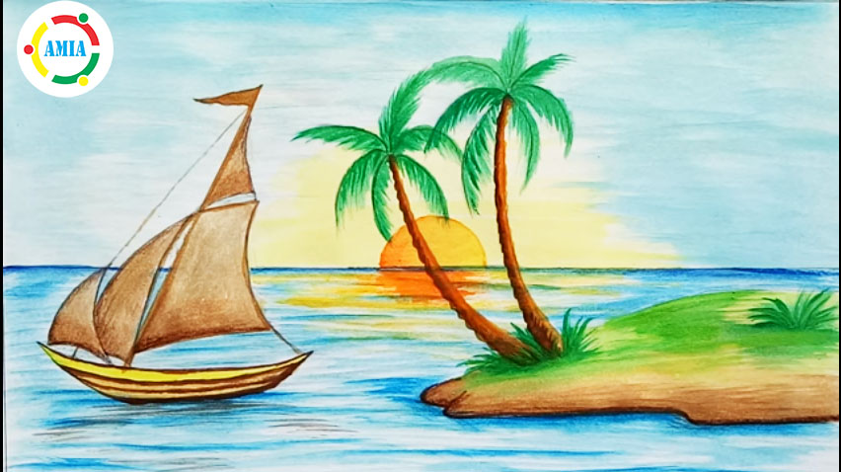

Slide 5
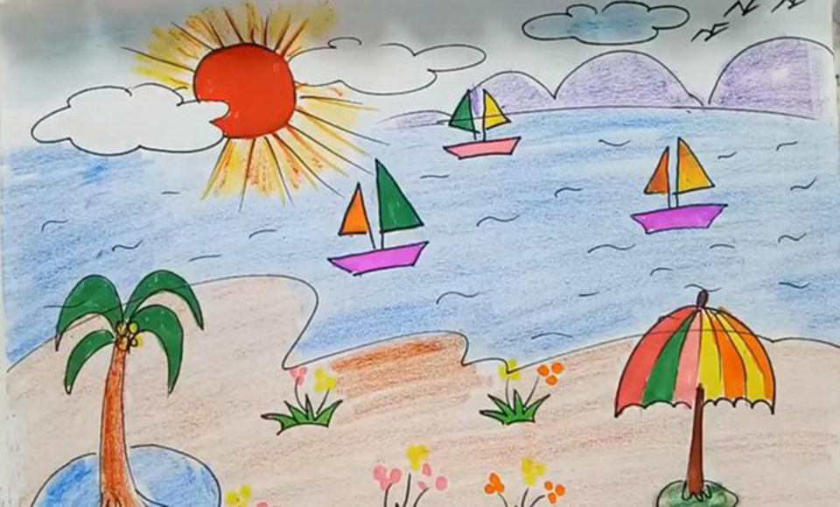

Slide 6
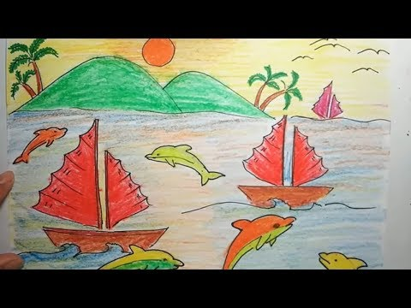

Slide 7

Hỏi ý tưởng trẻ - Thực hiện

Slide 8

Trưng bày sản phẩm

